Slide 1
Пионер-герой Валя Котик
Нахман Юлия 4 «а» класс

Slide 2
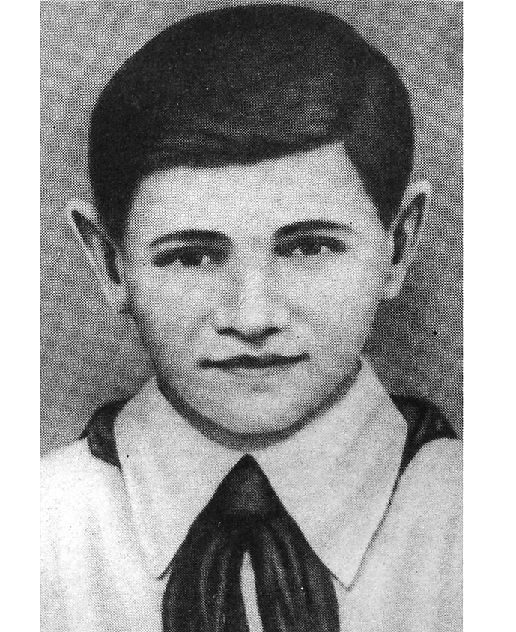
Ва́ля Ко́тик (Валенти́н Алекса́ндрович Ко́тик) - родился 11 февраля 1930 года в селе Хмелёвка на Украине в семье служащего.

Slide 3
К началу войны он только перешёл в шестой класс школы № 4 города Шепетовка, но с первых дней войны начал бороться с немецкими оккупантами. Осенью 1941 года вместе с товарищами убил главу полевой жандармерии близ города Шепетовки, бросив гранату в машину, в которой тот ехал.
С 1942 года он имел связь с подпольной партийной организацией и выполнял её поручения по разведке.
С августа 1943 года — воевал в партизанском отряде, был дважды ранен.

Slide 4
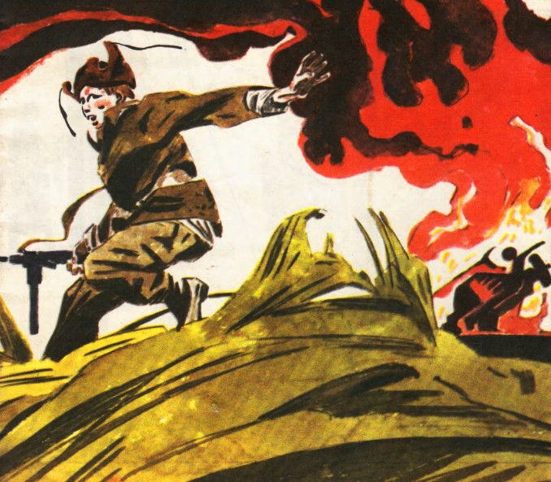
В октябре 1943 года он обнаружил подземный телефонный кабель, который вскоре был подорван, и связь захватчиков со ставкой Гитлера в Варшаве прекратилась. Также внёс свой вклад в подрыв шести железнодорожных эшелонов и склада.

Slide 5
29 октября 1943 года, будучи на посту, Валя заметил, что каратели устроили облаву на отряд. Убив из пистолета фашистского офицера, он поднял тревогу, и партизаны успели приготовиться к бою.
В бою за город Изяслав 16 февраля 1944 года был смертельно ранен и на следующий день скончался.

Slide 6

Это медаль, которую вручили за подвиг Вале Котику!

Slide 7

Юный партизан погиб через несколько дней после своего четырнадцатилетия.
Похоронен в центре парка города Шепетовка. В 1958 году Валентину посмертно присвоено звание Героя Советского Союза.
Валя Котик – самый молодой Герой Советского Союза

Slide 8
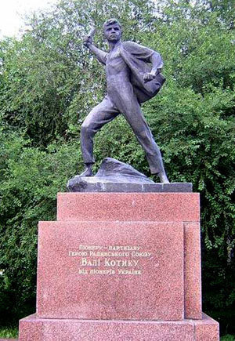
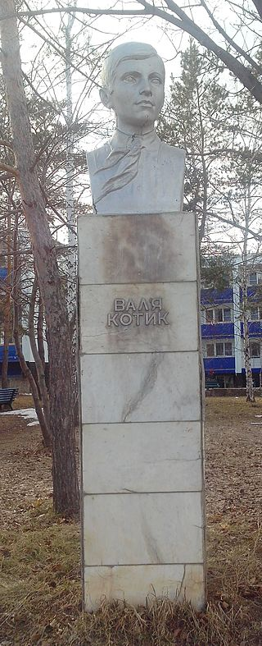
Памятники Вале Котику

Slide 9
